Slide 1
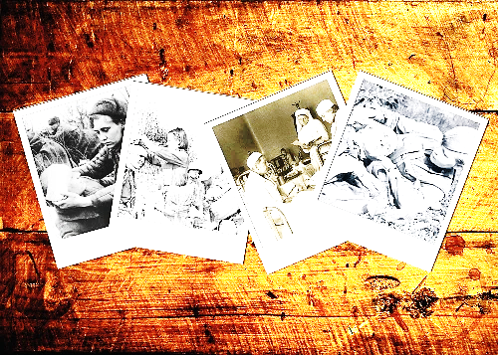
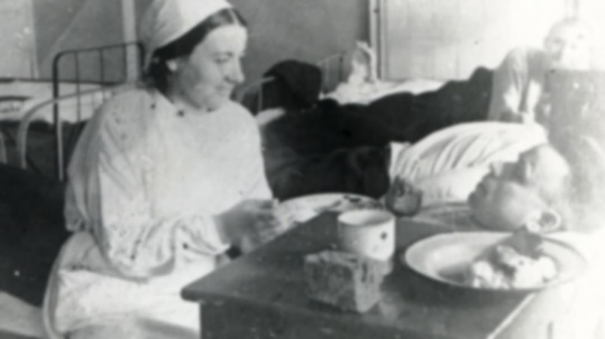
Медики Сталинграда
в период Великой Отечественной войны:
Врач-гигиенист Деларю Елена Михайловна

Slide 2
Врач-гигиенист Деларю Елена Михайловна
Краткая биография:
Елена Михайловна Деларю (1891-1978) – врач-гигиенист, доктор медицинских наук, профессор, заведующая кафедрой гигиены Витебского, а впоследствии Сталинградского медицинского институтов, стояла у истоков становления советской гигиенической науки и санитарного дела.
Родилась 18 марта 1891 г. в Одессе. В 1916 г. закончила Киевский женский медицинский институт. Работала в Киевском, Ростовском, Витебском мединститутах. 3 июля 1941 г. Е.М. Деларю, вместе с коллективом Витебского мединститута была эвакуирована в Сталинград. 20 июля 1941 г., по ходатайству Сталинградского мединститута, приказом Наркомздрава РСФСР, была назначена на должность зав. кафедрой общей гигиены.

Slide 3
Деятельность в Сталинграде в 1941-45 гг.
В 1941/42 учебном году на кафедре общей гигиены было всего два сотрудника: профессор Е.М. Деларю и доцент Н.Н. Литвинов. Гигиена читалась на трёх курсах, педагогическая нагрузка была очень большой. Кроме того, кафедрой, с привлечением старшекурсников, проводилась большая работа по санитарно-эпидемиологической помощи облздраву и горздраву: санитарные наблюдения в общественных местах, общежитиях рабочих и учащихся, на рынках и других объектах, чтение лекций на санитарно-профилактические темы в учебных заведениях, предприятиях и учреждениях. Е.М. Деларю была консультантом эвакогоспиталей Сталинграда, вела в них большую санитарно-просветительную работу.

Slide 4
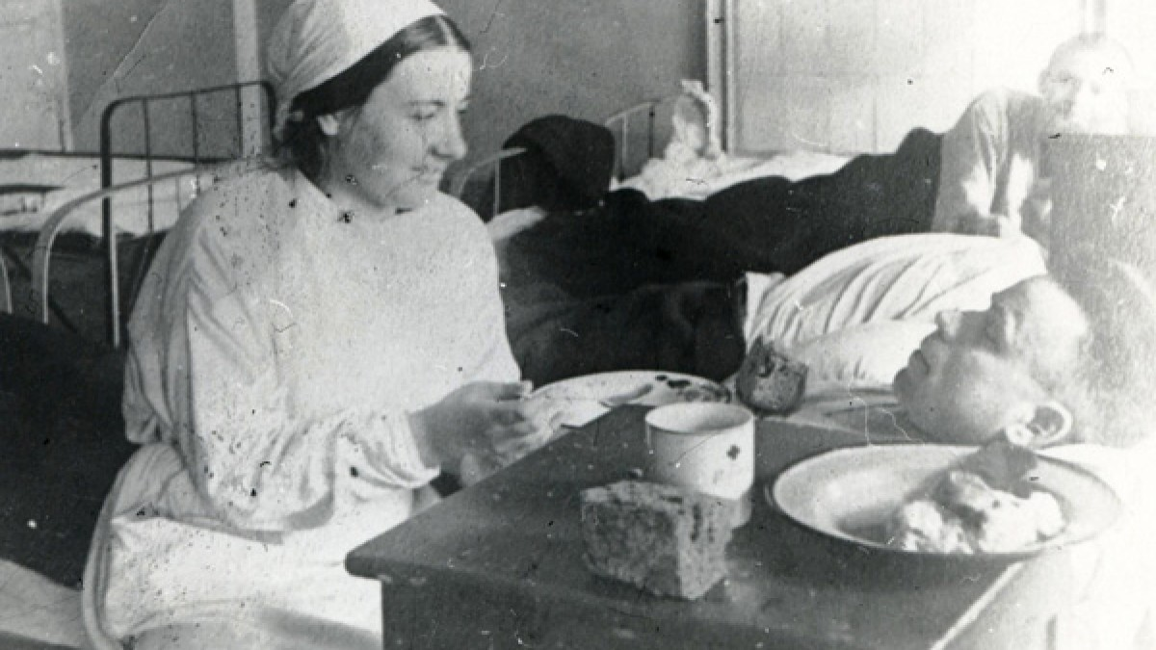
В сентябре 1941 г. по заданию Санитарного управления Сталинградского военного округа перед кафедрой была поставлена задача изучить вопросы витаминизации питания раненых в эвакогоспиталях Сталинграда. В целях организации лечебного питания сотрудники кафедры работали непосредственно на кухне некоторых эвакогоспиталей, вместе с поварами организовывали лечебные столы.

Slide 5
Е.М. Деларю и Н.Н. Литвинов по заданию муниципальных органов также занимались вопросами водоснабжения г. Сталинграда, проводили мониторинг водопроводной воды и сообщали данные городскому управлению водопровода.
В июле 1942 г., когда немцы вошли в Сталинградскую область, студенты всех вузов 1-3 курсов вместе с преподавателями выехали на оборонные работы. Участок мединститута находился в месте, неблагополучном по желудочно-кишечным заболеваниям. Сразу же были взяты под контроль все участки водоснабжения, Е.М. Деларю и Н.Н. Литвинов проводили хлорирование воды и тут же обучали этому студентов старших курсов, подключившихся к работе. Проводили и санитарно-профилактическую работу. За всё время работы на оборонительных рубежах не было ни одного случая кишечных заболеваний.

Slide 6
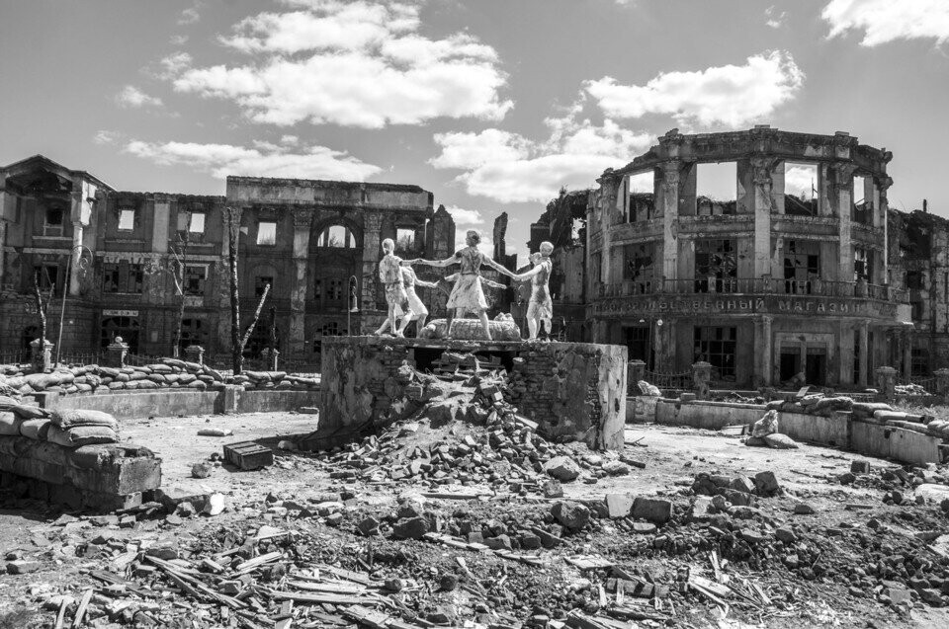
25 августа прямым попаданием бомбы был разрушен главный корпус института. Преподаватели и студенты мединститута были эвакуированы. Е.М. Деларю поступила в распоряжение Башкирского медицинского института и органов здравоохранения г. Уфы, но проработала там лишь менее полугода. 10 февраля 1943 г. ею была получена телеграмма Наркома здравоохранения А.Ф. Третьякова о том, что сталинградские областные партийно-советские органы просят Наркомздрав организовать возвращение основной группы профессоров мединститута для возобновления работы вуза. В телеграмме содержалось предложение срочно выехать в Сталинград.

Slide 7
По приезде в Сталинград Е.М. Деларю была назначена начальником Областной государственной санитарной инспекции. Первоочередной задачей была ликвидация очагов сыпного тифа в 14 районах области, подвергшихся оккупации, и в Сталинграде.
Профессору Деларю, как главному санитарному инспектору, приходилось на военных самолетах У-2 или попутных грузовиках добираться до пораженных сыпняком районов и организовывать необходимые санитарно-эпидемические мероприятия (устройство санитарно-пропускных пунктов, санпропускников, полевых бань, организация дезинфекционно-уборочных отрядов, ежедневных подворных обходов.
На фото – полевая баня

Slide 8
В Сталинграде необходимо было срочно убрать трупы. Для этой цели военным командованием был выделен санитарный транспорт, привлечены военнопленные и мобилизовано гражданское население. В обязанности главного санитарного инспектора входило наблюдение за правильностью уборки и захоронения.
Помимо сыпного тифа, населению города грозили и другие опасные инфекции: брюшной тиф, паратифы, туляремия, дизентерия, и настоящим бичом для горожан была малярия, вспыхнувшая с особой силой летом 1943 г. и чуть не уложившая в постель почти всех рабочих ряда крупных сталинградских заводов.

Slide 9
Объектом особой заботы главного санитарного врача Е.М. Деларю были детские учреждения.
К концу 1943 г. в Сталинграде было 65 детских садов с числом детей 7292. Большинство детских садов находилось в частных домах. Нередко на одного ребёнка приходилось 0,5 кв. м площади, не было кроваток, дети спали на полу. Вспышки детских инфекционных заболеваний – кори, дифтерии, коклюша, - отмечались на протяжении всего 1943 г.

Slide 10
По Указу Президиума Верховного Совета СССР в июне 1943 г. Елена Михайловна Деларю была награждена медалью «За оборону Сталинграда»

Slide 11
С 1 октября 1943 г. возобновились занятия в Сталинградском мединституте. Е.М. Деларю была освобождена от должности главного санитарного инспектора и вновь возглавила кафедру гигиены, однако санитарную и противоэпидемическую работу продолжала на общественных началах.
Главной задачей кафедры в 1943-1944 гг. было изучение вопросов обеззараживания воды в условиях полностью разрушенных войной водопроводов. Кафедрой гигиены под руководством профессора Е.М. Деларю предпринимались исследования по изучению санитарно-гигиенического состояния почвы, сохранению чистоты волжской воды у берегов в городской черте, по вопросам гигиены труда.
В 1945 г. Е.М. Деларю изучала в дошкольных учреждениях Сталинграда физическое развитие детей после перенесенных ими военных лет, а также санитарно-гигиенические условия жизни детей. Ею были разработаны мероприятия по снижению простудных заболеваний у детей: внедрение в работу дошкольных учреждений рационального питания, методов физкультуры и закаливания. Результаты исследований сообщались работникам детских садов.

Slide 12
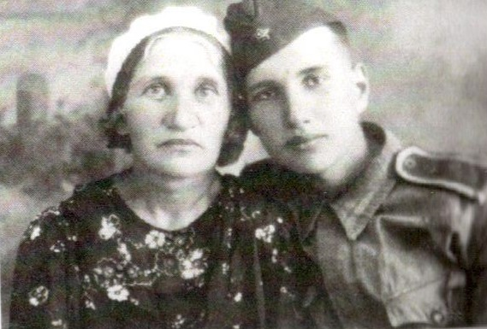
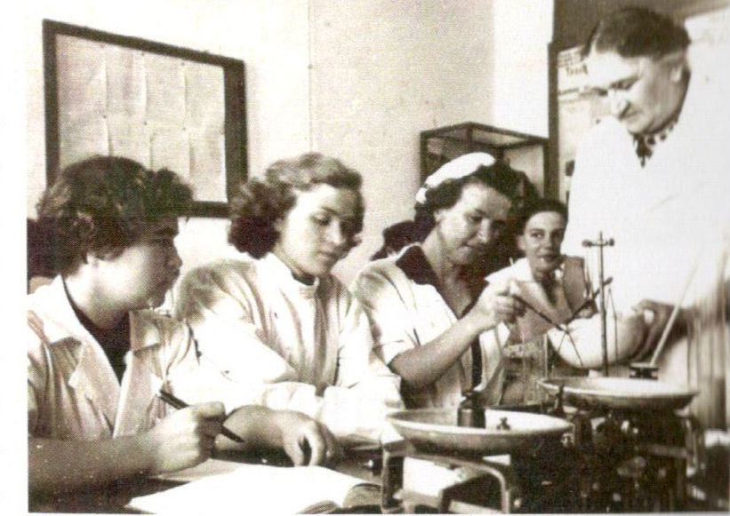
Е.М. Деларю ведет занятие
Е.М. Деларю с сыном, 1943 г.
Н слайде представлены фотографии из монографии: Сталинградский государственный медицинский институт в Сталинградской битве/Под ред. академика РАН В.И. Петрова. – Волгоград: Изд-во ВолгГМУ, 2018.

Slide 13
Из записей Е.М. Деларю о проверках санитарно-эпидемического состояния районов города:
«В первые месяцы восстановления Сталинграда все партийные и советские организации находились в Кировском районе, в Бекетовке, где были и наши жилища. Проведение работы в других районах города при его значительной протяжённости весьма затруднялось отсутствием транспорта. Много приходилось ходить пешком. Так, для обследования Тракторозаводского района, находящегося на расстоянии свыше 30 км от Бекетовки, я и профессор И.А. Сутин рано утром выходили и долгие часы шли по еще заснеженной дороге. На Тракторном мы приходили в подвал разрушенного дома, где жила заведующая райздравотделом тов. Быстрицкая. Подвал освещался коптильней, горевшей в высокой гильзе от снаряда. На железной печурке мы кипятили чай. Переночевав, утром начинали работу и, закончив её вечером, ночевали на Тракторном, а с первыми лучами солнца пешком возвращались в Бекетовку…»

Slide 14
В послевоенные годы кафедра гигиены под руководством Е.М. Деларю выполнила ряд работ по заданиям Минздрава РСФСР, Сталинградского облздравотдела, облсанэпидемстанции и других организаций.
Эти работы заключались в обследовании населенных мест, заводов, организаций коммунального хозяйства, школьных и дошкольных учреждений, лабораторных исследованиях пищевых продуктов и воды. Проводилась также санитарная экспертиза по заданиям судебных органов, оказывалась консультативная помощь организациям. Результаты исследований находили отражение не только в публикациях, статьях и монографиях, но и в решениях местных органов власти по улучшению санитарного состояния города.

Slide 15
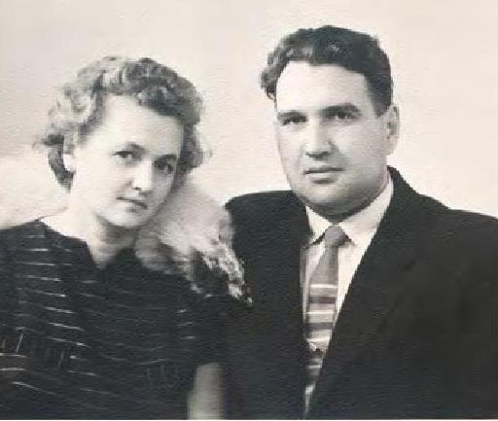
Елена Михайловна Деларю возглавляла кафедру гигиены вплоть до выхода на пенсию в 1961 г. Она скончалась 9 апреля 1978 г. и похоронена в Волгограде. Вместе с мужем Владимиром Эдуардовичем Деларю, врачом-хирургом, Елена Михайловна является основателем известной в Волгограде врачебной династии Деларю, общий трудовой стаж которой – около 300 лет.
На фото - сын Е.М. и В.Э. Деларю Владимир Владимирович – врач-невропатолог, его жена Надежда Ивановна – врач-санэпидемиолог.
Дочь , внук и правнучка Е.М. Деларю также посвятили себя медицине: дочь Наталья Владимировна заведовала кафедрой гигиены в Душанбинском мединституте, внук Владимир Владимирович преподает на кафедре общей и клинической психологии Волгоградского государственного медицинского университета, правнучка Алла Владимировна – акушер-гинеколог.

